Slide 1
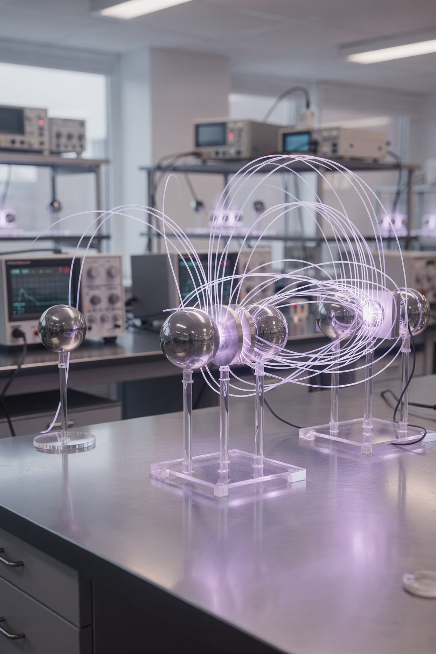
Электр өрісі
Электростатика бөлімі бойынша қысқа мерзімді сабақ жоспары. 10-сынып оқушыларына арналған интерактивті және тәжірибелік сабақ.

Slide 2

САБАҚ МАҚСАТЫ
Білім беру бағдарламасының негізгі мақсаттары
Электр өрісінің мәні
Күштік сипаттама
Практикалық дағды
Оқушылар электр өрісінің физикалық мағынасын және оның негізгі қасиеттерін толық сипаттай алады. Өрістің пайда болу механизмін түсінеді.
Электр өрісінің кернеулігін E анықтау және оның бағытын физикалық заңдылықтар негізінде нақты түсіндіре алады.
E = F/q формуласын қолданып қарапайым есептер шығарады, нәтижені дұрыс бірлікпен жазады және шешім жолын негіздей алады.
Сабақ «Заң және тәртіп» айының құндылықтарымен байланыстырылған: «Талап бар жерде – тәртіп бар» дәйексөзі физикалық заңдылықтардың маңыздылығын көрсетеді.

Slide 3
Сабақтың құрылымы
Ұйымдастыру (2 мин)
1
Дәйексөз талқылау, сабақ мақсатын жариялау
2
Қызығушылық ояту (5 мин)
Сабақ 45 минутқа жоспарланған, әр кезеңде оқушылардың белсенділігі мен өзіндік жұмысы қамтамасыз етіледі. Әр этапта нақты бағалау критерийлері мен дескрипторлар қолданылады.
«Болжау» әдісі арқылы алдын ала білім тексеру
Жаңа материал (8 мин)
3
Қысқа лекция және тірек-конспект жасау
4
Тәжірибе (7 мин)
Көрнекі демонстрация және талдау
Топтық жұмыс (8 мин)
5
Фишбоун әдісі бойынша постер қорғау
6
Есеп шығару (12 мин)
Жеке және жұптық тапсырмалар
ФС тапсырмасы (5 мин)
7
Өмірлік жағдайды талдау
8
Қорытынды (3 мин)
Рефлексия және үй тапсырмасы

Slide 4
Сабақтың басы: қызығушылықты ояту
1
2
3
Бірінші тұжырым
Екінші тұжырым
Үшінші тұжырым
«Электр өрісін көруге болады» — оқушылар бұл тұжырыммен келісе ме, әлде келіспей ме? Өріс көзге көрінбейтін физикалық шама екенін түсіну маңызды.
«Электр өрісі зарядқа күшпен әсер етеді» — бұл дұрыс тұжырым. Оқушылар өрістің негізгі қасиетін бұл арқылы анықтайды.
«Электр өрісінің бағыты теріс сынақ зарядқа байланысты» — бұл қате. Бағыт оң сынақ зарядқа әсер ететін күш бағытымен анықталады.
Бұл «Болжау» әдісі оқушылардың алдын ала білімін белсендіреді және жаңа тақырыпқа дайындайды. Әр оқушы өз ойын білдіреді, дәлелдейді және қателерді түзетуге мүмкіндік алады.

Slide 5
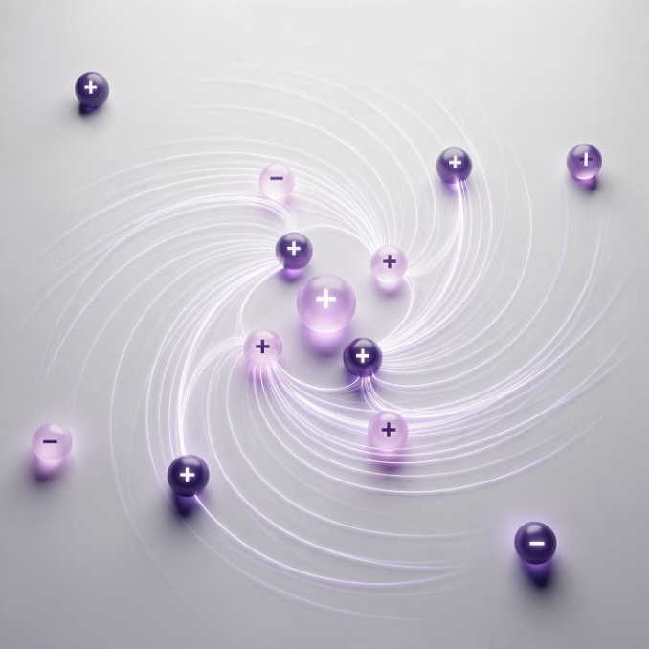
ТЕОРИЯЛЫҚ НЕГІЗ
Электр өрісі: анықтама және күштік сипаттама
Электр өрісі — зарядтар айналасында пайда болатын, басқа зарядтарға күшпен әсер ететін материялық өріс. Өрісті тікелей байқау мүмкін емес, бірақ оның әсері арқылы анықтауға болады.
Кернеулік — өрістің күштік сипаттамасы
Электр өрісінің кернеулігі E — бұл бірлік оң зарядқа әсер ететін күшке тең физикалық шама. Формуласы:
Өлшем бірлігі
Мұндағы: E — кернеулік (Н/Кл немесе В/м), F — күш (Н), q — сынақ заряд (Кл).
Н/Кл (ньютон/кулон) немесе В/м (вольт/метр)
Векторлық шама
E — вектор, бағыты оң сынақ зарядқа әсер ететін күш бағытымен бірдей

Slide 6
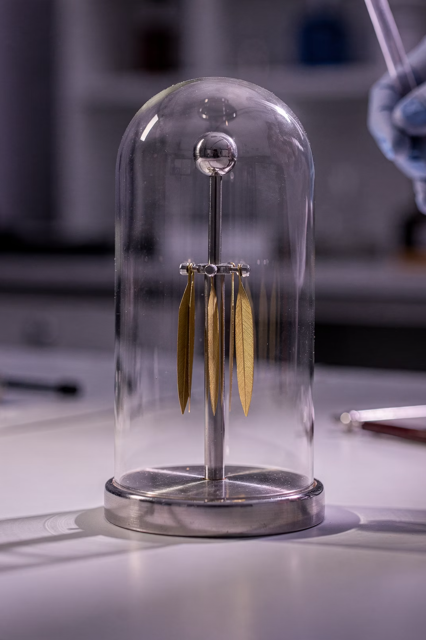




Тәжірибелік зерттеу: электр өрісін бақылау
Электрлену
Тарақты үйкегенде немесе шар үрлегенде статикалық электр заряды пайда болады
Өріс түзілуі
Заряд айналасында электр өрісі автоматты түрде пайда болады
Күш әсері
Өріс жақындағы қағаз қиықтарына немесе басқа зарядтарға күшпен әсер етеді
Қауіпсіздік ережесі: Электроскоппен жұмыс істегенде құрғақ қолмен ұстау, металл бөліктерді тікелей ұстамау, тәжірибеден кейін разрядтау керек.
Оқушылар көрнекі демонстрация арқылы электр өрісінің қасиеттерін бақылайды: өріс материялық дене, ол көрінбейді, бірақ күш арқылы байқалады. Қағаз қиықтары тартылуы — өрістің әсерінің тікелей дәлелі.

Slide 7
Электр өрісінің қолданылуы өмірде
Ксерокопия
Лазерлік принтер
Найзағай құбылысы
Электростатикалық бояу
Электростатикалық қасиеттерді пайдаланып құжаттарды көшіру. Тонер бөлшектері зарядталып, қағазға тартылады.
Лазер сәулесі барабанды зарядтайды, ал тонер өріс арқылы қағазға жабысады. Жоғары сапалы басылым алуға мүмкіндік береді.
Бұлт пен жер арасында күшті электр өрісі пайда болғанда электр разряды жүреді. Табиғаттағы өрістің қуатты көрінісі.
Бояу бөлшектері зарядталып, металл бетіне бірқалыпты жабысады. Автомобиль өнеркәсібінде кеңінен қолданылады.
Топтық «Фишбоун» әдісі бойынша жұмыс істегенде оқушылар электр өрісінің анықтамасын, екі негізгі қасиетін және екі практикалық қолданылуын анықтап, постерде көрсетеді.

Slide 8

ЕСЕПТЕР
Есеп шығару: кернеулікті анықтау
Есеп №1 (жеке жұмыс)
Есеп №2 (жұптық жұмыс)
Өрісте тұрған q = +2 нКл сынақ зарядына F = 6·10⁻⁶ Н күш әсер етеді. Электр өрісінің кернеулігін табыңдар.
«Қате іздеу» тапсырмасы: дайын шешімде екі қате бар. Қателерді табу:
Шешім алгоритмі:
Бірінші қате
SI жүйесіне айналдыру: 2 нКл = 2·10⁻⁹ Кл
SI жүйесіне дұрыс айналдырмаған: нКл-ды Кл-ға түрлендіру керек (10⁻⁹ көбейткіші қолданылмаған)
Формуланы жазу: E = F/q
Есептеу: E = (6·10⁻⁶ Н) / (2·10⁻⁹ Кл) = 3000 Н/Кл
Жауап: E = 3000 Н/Кл = 3 кН/Кл
Екінші қате
Жауаптың бірлігі қате жазылған: Н/Кл орнына басқа бірлік қолданылған немесе бірлік мүлдем жазылмаған
Есеп шығаруда тәртіп пен заңдылықты сақтау — «Заң және тәртіп» айының негізгі қағидасы. SI жүйесі — физикадағы бірліктер заңы.

Slide 9
Функционалдық сауаттылық: қауіпсіздік ережелері
Өмірлік жағдай: найзағай кезіндегі қауіпсіздік
Найзағай кезінде бұлт пен жер арасында өте күшті электр өрісі пайда болады. Бұл өріс ауада электр разрядын тудырады, ол адамға өте қауіпті. Физикалық білімді қолданып, қауіпсіздікті қамтамасыз етейік.
Ереже 1: Жалғыз ағаштан алыс
Ереже 2: Металл заттардан бас тарту
Ереже 3: Ашық аланнан аулақ болу
Жалғыз тұрған ағаш — ең биік нүкте, найзағай соған түседі. Өріс күші биіктікке байланысты күшейеді, сондықтан ағаштан кемінде 10 метр қашықтықта болу керек.
Металл өткізгіш болғандықтан, электр разрядын тез жүргізеді. Зонт, велосипед, металл ыдыстан арылу қажет, өйткені олар найзағайды тартады.
Ашық далада адам — ең биік нүкте болып қалуы мүмкін. Разряд қаупі артады. Ең жақсы нұсқа — ғимаратқа немесе машинаға баспана табу.
Физикалық себеп: Электр өрісінің кернеулігі биіктікке және өткізгіш заттардың болуына байланысты өседі. Разряд әрқашан ең төмен кедергі жолын таңдайды, сондықтан қауіпсіздік ережелерін сақтау — өмірлік маңызы бар дағды.

Slide 10

Сабақты қорытындылау және рефлексия
Сабақтың негізгі нәтижелері
«Бағдаршам» рефлексиясы
Электр өрісі туралы білім
Кернеулік ұғымын меңгеру
Өрістің мәні, қасиеттері, пайда болу механизмі және материялық табиғаты туралы толық түсінік қалыптасты
E = F/q формуласын қолдану, бірліктерді дұрыс жазу, векторлық сипатын түсіну дағдысы қалыптасты
Практикалық қолдану
Өмірдегі қолданыс орындарын анықтау, қауіпсіздік ережелерін физикалық заңдылықтармен байланыстыру біліктілігі артты
«Талап бар жерде – тәртіп бар» — физикалық заңдар мен формулаларды дұрыс қолдану арқылы нақты нәтижеге жетеміз. Сабақта көрсеткен белсенділігіңіз бен тәртібіңіз үшін алғысымызды білдіреміз!
Үй тапсырмасы
Дәптерде электр өрісі мен кернеуліктің анықтамасын жазу, формула мен бірлікті еске түсіру
Есеп №1: q = 5 нКл зарядқа F = 15·10⁻⁶ Н күш әсер етеді. E = ? табу
Есеп №2: E = 2000 Н/Кл өрісте q = 3 нКл зарядқа әсер ететін күшті табу (F = E·q)

